Slide 1
Agentes IA con n8n
Autoría: Cynthia Villagra

Slide 2
Qué vamos a ver hoy

Slide 3
Parte 1:
Parte 2:
Parte 3:
Que es un Agente AI
Que es n8n
Nodos importantes
Workflow / Input - Output
Como maneja los datos n8n
Como registrarse
Interfaz n8n
Ejemplos 1 y 2: Nodos Basicos
Ejemplo 3: Nodos Avanzados
Ejemplo 4: Nodos HTTP y Webhook
Ejemplo 5: AGENTE IA: Chatbot con IA
Ejemplo 6: AGENTE IA: Web Scrapping
Ejemplo 7: AGENTE IA: RAG

Slide 4
Qué es un Agente IA?

Slide 5
¿Qué es un agente de inteligencia artificial?
Un agente de IA es un sistema que puede razonar, tomar decisiones y realizar tareas de forma autónoma en función de lo que se le pide.
Para hacerlo de forma efectiva, un agente:
Tiene memoria, para recordar información durante la conversación o a lo largo de una tarea.
Usa herramientas externas, como bases de datos, APIs o buscadores, para obtener y procesar información.
Toma decisiones paso a paso en función del contexto y el objetivo.

Slide 6
Qué es n8n?

Slide 7
n8n es una herramienta de automatización visual que permite conectar aplicaciones, procesar datos y crear flujos inteligentes.
También facilita la creación de
Agentes de inteligencia artificial
sin necesidad de programar desde cero.

Slide 8
Workflow
NODO 1
NODO 2
NODO 3

Slide 9
Ejemplo de Workflow

Slide 10
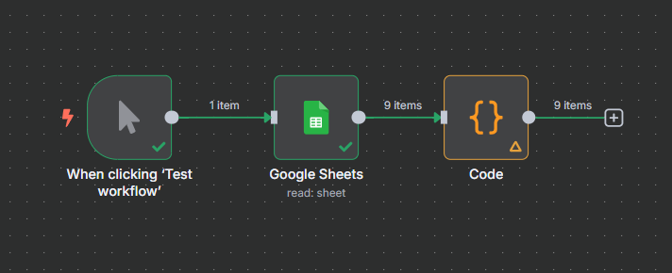

Slide 11
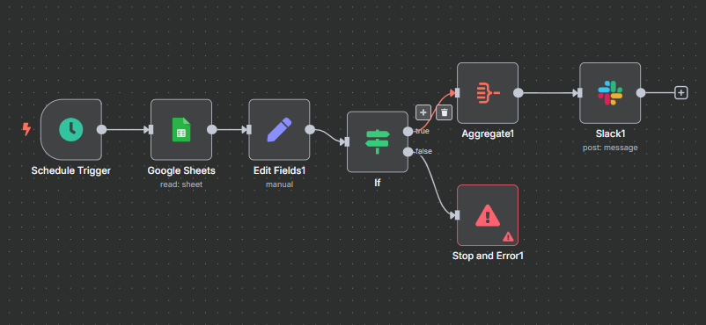

Slide 12
Nodos importantes

Slide 13
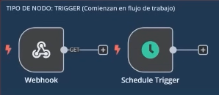
Fuente de las imagenes: Youtube @MigueBaenaIA

Slide 14
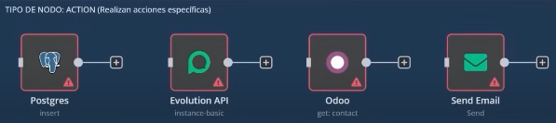
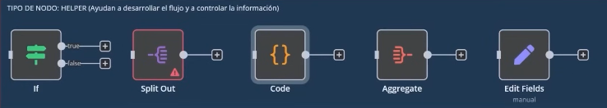
Fuente de las imagenes: Youtube @MigueBaenaIA

Slide 15
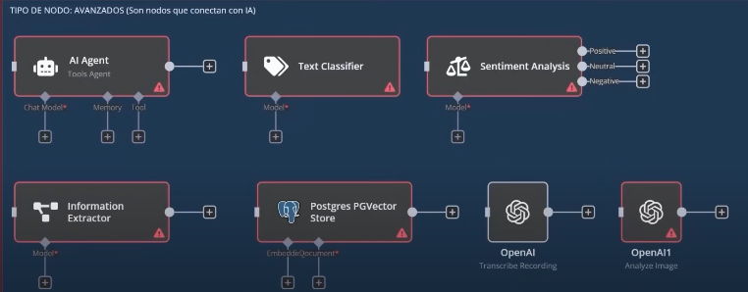
Fuente de las imagenes: Youtube @MigueBaenaIA

Slide 16
Que hace cada nodo?
¿Necesito agrupar? → Summarize
¿Unir cosas de dos lados? → Merge
¿Procesar de a poco? → Split
¿Repetir una lógica? →
Loop
¿Separar por casos? → Switch
¿Filtrar ciertos datos? →
IF ¿Mapear datos? →
Set ¿Enviar una solicitud externa? →
HTTP Request ¿Esperar un tiempo? →
Wait ¿Detener si algo falla? →
Error

Slide 17
¿Cómo maneja los datos n8n?

Slide 18
¿Cómo maneja los datos n8n?
INPUT /OUTPUT
JSON Y LISTAS

Slide 19
Input /Output

Slide 20
INPUT
OUTPUT
NODO 1

Slide 21
OUTPUT
INPUT
OUTPUT
INPUT
OUTPUT
NODO 1
NODO 2
NODO 3

Slide 23
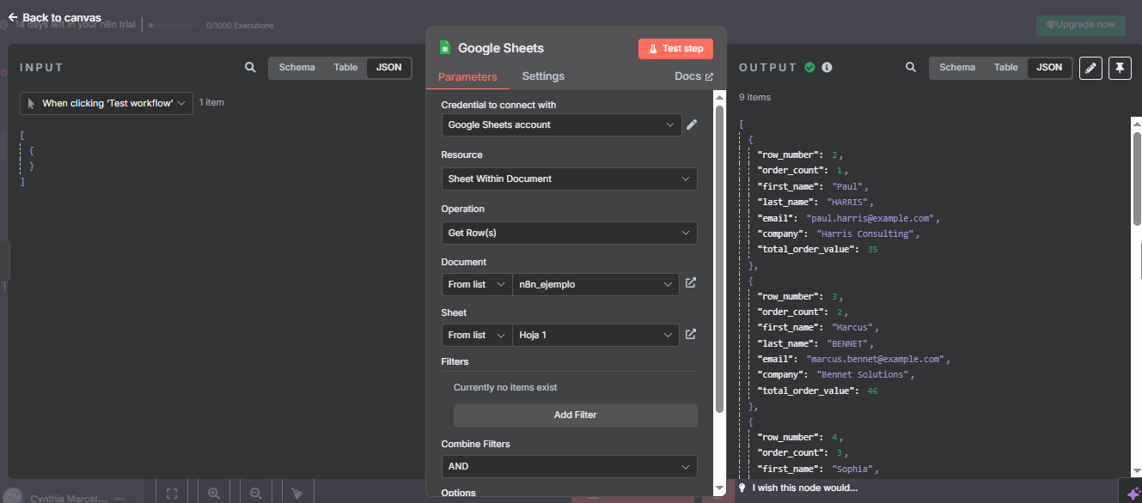

Slide 25
Json y Listas

Slide 26
JSON
Formato usado para la comunicación digital
Escrito con llaves {}
Contiene pares clave:valor
{
"nombre": "Emilia",
"apellido": "Juárez"
}

Slide 27
Lista
[
{
"nombre": "Emilia",
"apellido": "Juárez"
},
{
"nombre": "Luis",
"apellido": "Pérez"
}
]
Colección de objetos del mismo o diferente tipo
Podemos crear una lista con cualquier tipo de objeto… incluso JSON.
Escrita entre corchetes []

Slide 28
Los JSON pueden estar embebidos:
Cuando el valor de un par clave:valor es otro JSON.
Permite almacenar información compleja de forma organizada.
{
"nombre": "Emilia",
"apellido": "Juárez",
"ubicacion": {
"pais": "Argentina",
"ciudad": "Mendoza"
}
}

Slide 29
Json y Tabla
Existe una correspondencia 1:1 entre listas de JSON y tablas.
1 JSON = 1 FILA
{
"numero_fila": 2,
"nombre": "Emilia",
"apellido": "Juárez",
"email": "emilia@luzdelnorte.com",
"empresa": "Luz del Norte"
}
numero_fila | nombre | apellido | email | empresa
2 | Emilia | Juárez | emilia@luzdelnorte.com | Luz del Norte

Slide 30
Terminologia
[
{
"nombre": "Emilia",
"apellido": "Juárez“
},
{
"nombre": "Marcos",
"apellido": "Benítez“
}
]
ITEM
ITEMS

Slide 31
Leer datos desde los items
Queremos acceder a los datos desde un nodo y usarlos para configurar el siguiente.

Slide 32
Podés acceder a los datos de un JSON usando la notación estándar con punto (.):
[
{
"nombre": "Emilia",
"apellido": "Juárez",
"ubicacion": {
"pais": "Argentina",
"ciudad": "Mendoza"
}
}
]
{{ $json.nombre }} → Emilia
{{ $json.ubicacion.pais }} → Argentina

Slide 33
Podés acceder a los datos de un JSON usando la notación estándar con punto (.):
NODO 1 (output)
NODO 2 (output)
NODO 3 (output)
[
{
"nombre": “Juan",
"apellido": “Pérez",
}
]
[
{
"nombre": “Sandra",
"apellido": “Torres",
}
]
[
{
"nombre": "Emilia",
"apellido": "Juárez",
}
]
{{$(‘NODO 1’).output.item.json.nombre }} → Juan
{{$(‘NODO 2’).item.$json.apellido }} → Torres

Slide 34
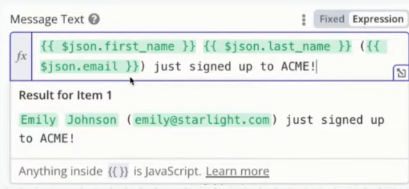
Expresiones
Las expresiones pueden combinar:
Texto plano
Variables del item
Código JavaScript

Slide 35
Como registrarse

Slide 36
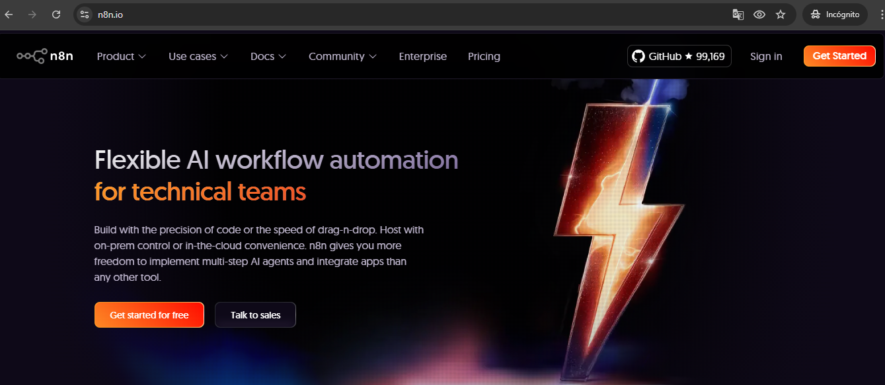

Slide 37
Interfaz n8n

Slide 38
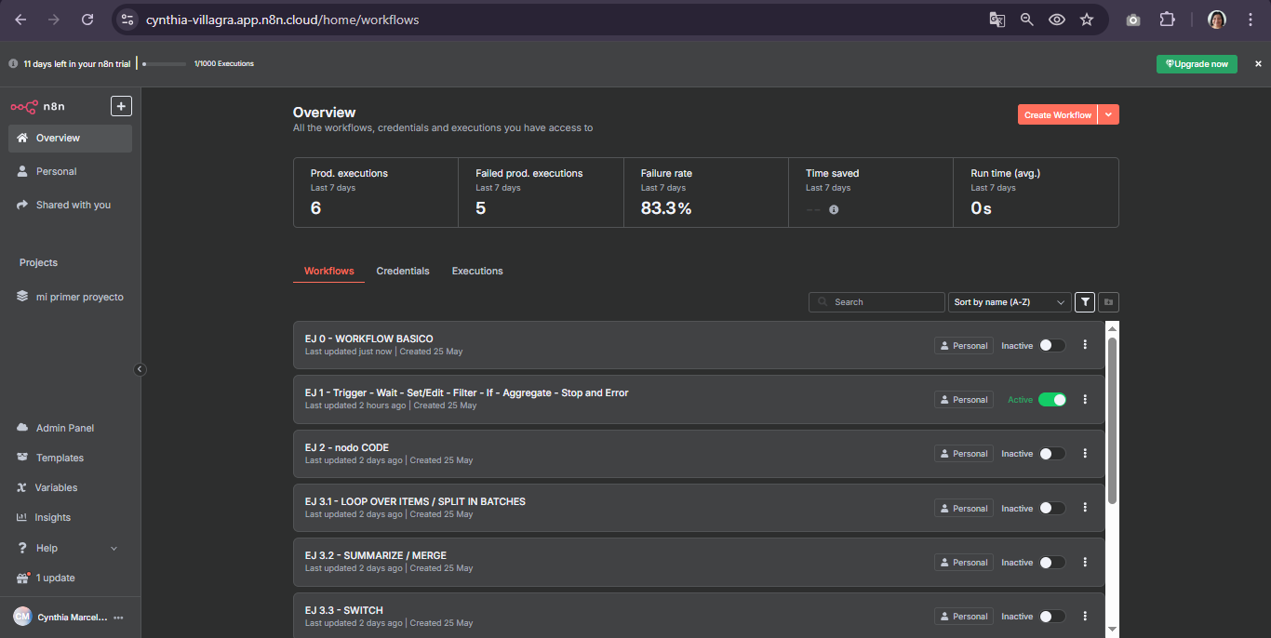

Slide 39
Ejemplo 0
Ejemplo de Workflow

Slide 40
Nombre de la Sheet: n8n_ejemplo - Hoja 1
order_count | first_name | last_name | email | company | country | total_order_value
1 | Paul | HARRIS | paul.harris@example.com | Harris Consulting | Argentina | 35
2 | Marcus | BENNET | marcus.bennet@example.com | Bennet Solutions | Paraguay | 46
3 | Sophia | RODRIGUEZ | sophia.r@example.com | Rodriguez Marketing | Uruguay | 58
4 | Emily | JOHNSON | emily.johnson@example.com | Johnson & Co. | Argentina | 5
5 | Michael | BROWN | michael.brown@example.com | Brown Enterprises | Peru | 72
6 | Sarah | WILSON | sarah.wilson@example.com | Wilson Logistics | Venezuela | 84
7 | David | MARTINEZ | david.martinez@example.com | Martinez Tech | Paraguay | 63
8 | Lisa | ANDERSON | lisa.anderson@example.com | Anderson Creative | Brasil | 20
9 | Kevin | GARCIA | kevin.garcia@example.com | Garcia Industries | Honduras | 5

Slide 41
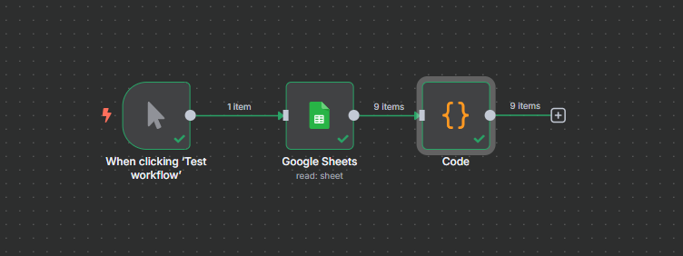

Slide 42
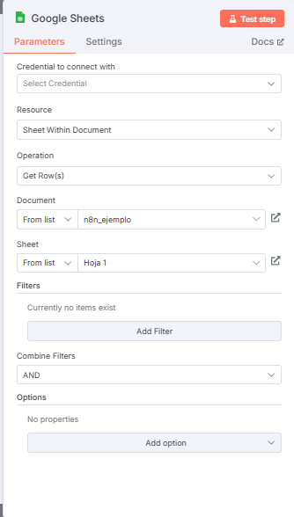
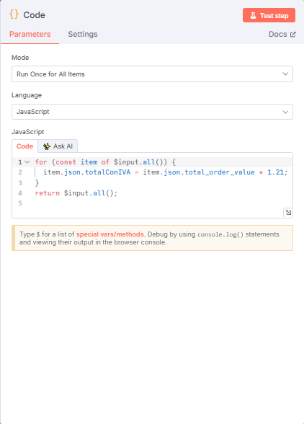

Slide 43
Ejemplo 1
Nodos basicos:
Schedule Trigger / Edit (Set) / IF / Agregate /Stop and Error

Slide 44
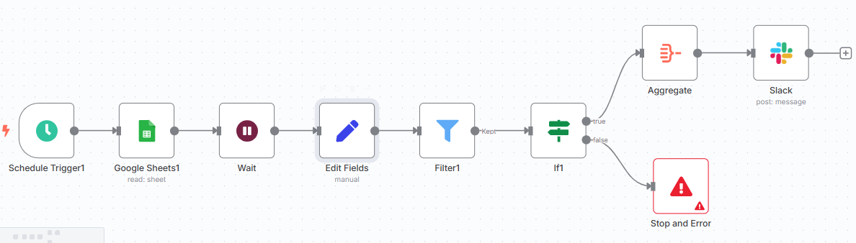

Slide 45
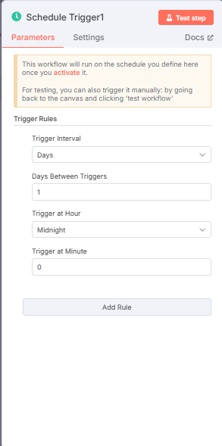
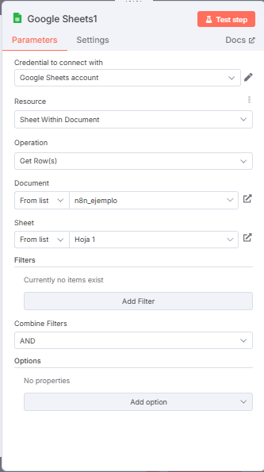
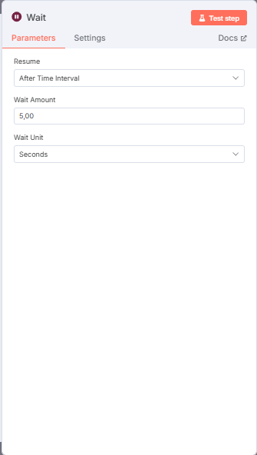

Slide 46
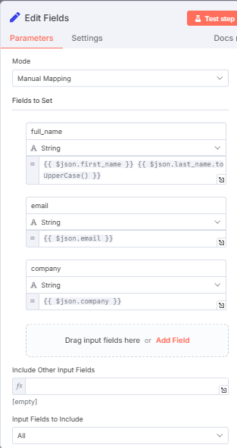
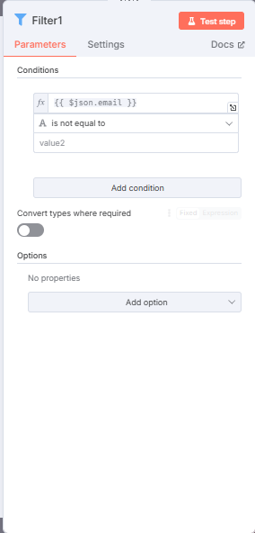
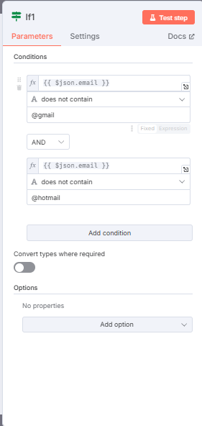

Slide 47
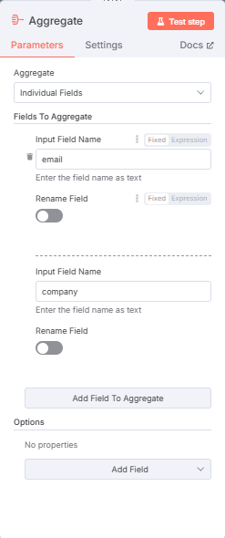
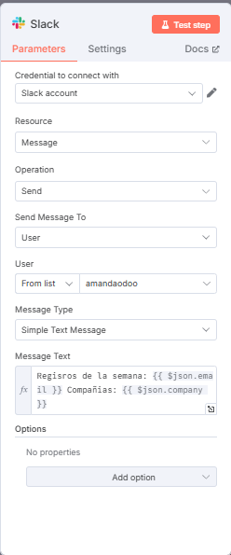
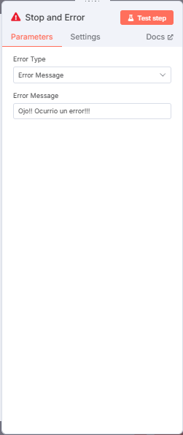

Slide 48
Ejemplo 2
Nodo Code

Slide 49
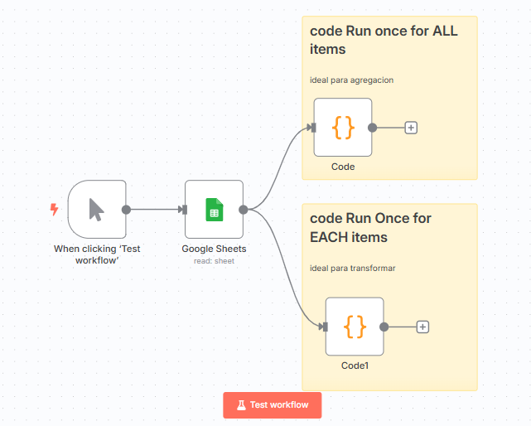

Slide 50
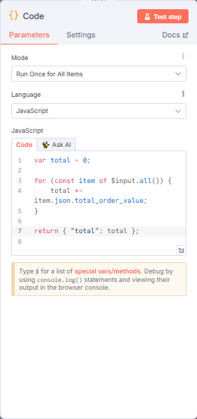
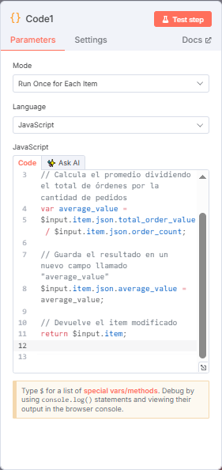

Slide 51
Ejemplo 3
Nodos Avanzadoa

Slide 52
3.1 Loop Over Items / Split in Batches

Slide 53
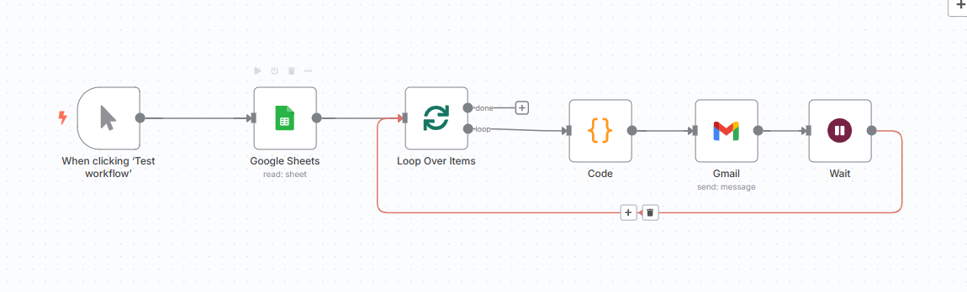

Slide 54
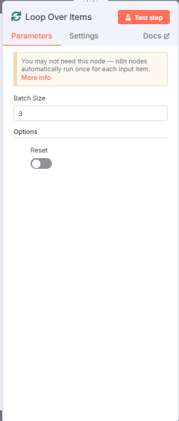
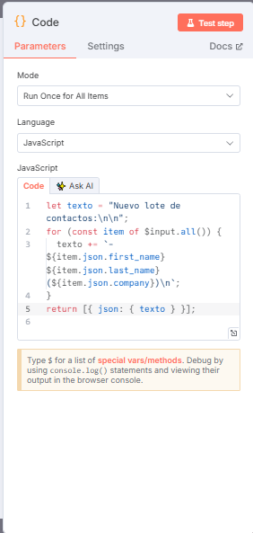
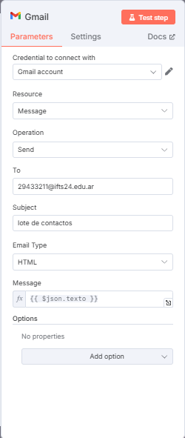

Slide 55
3.2 Summarize / Merge

Slide 56
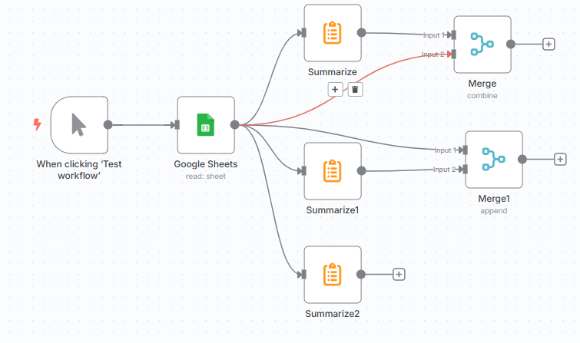

Slide 57
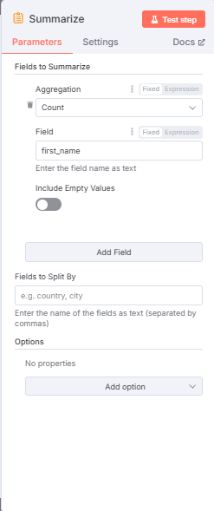
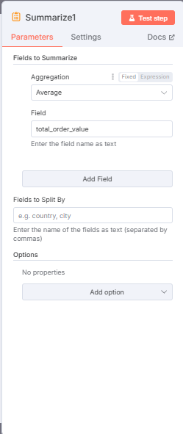
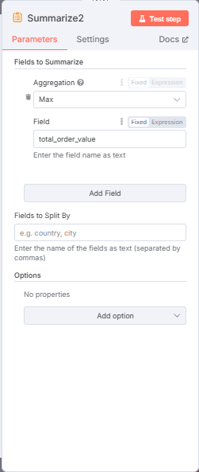

Slide 58
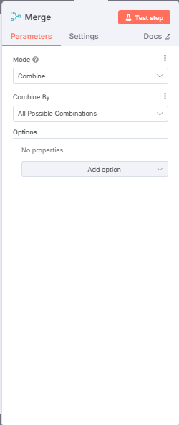
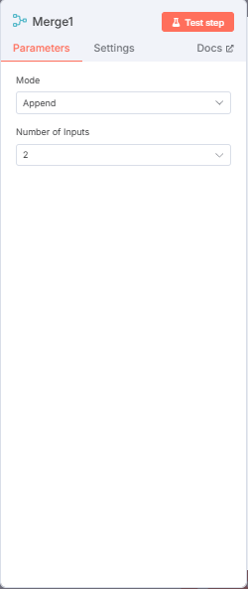

Slide 59
3.3 Switch

Slide 60
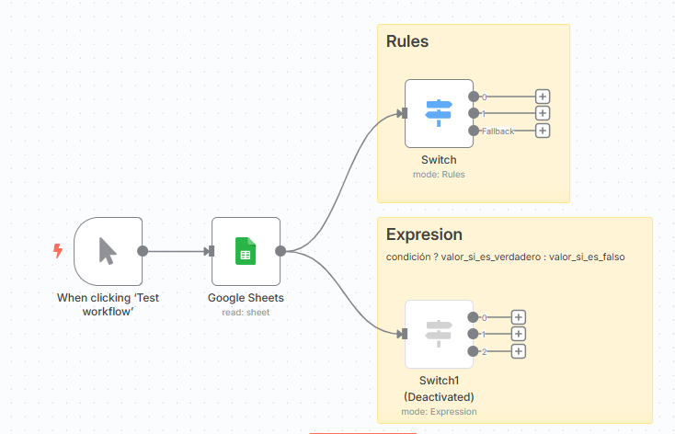

Slide 61
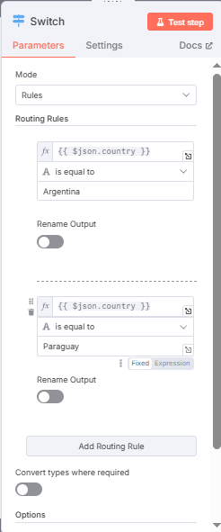
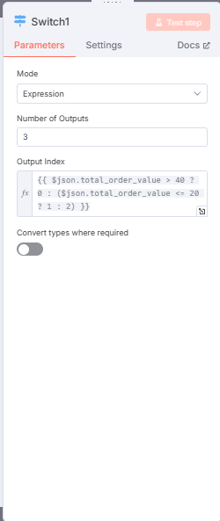
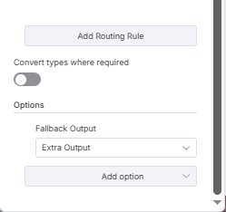
Expresión:
condición ? valor_si_es_verdadero : valor_si_es_falso

Slide 62
Ejemplo 4
Nodos HTTP y WebHook

Slide 63
Que es una API?

Slide 64
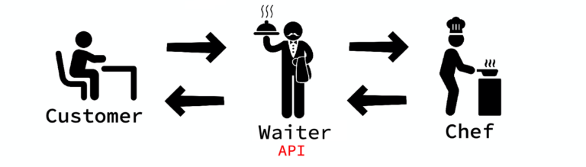
La API recibe una solicitud Similar a cómo un mozo toma un pedido de un cliente para transmitirlo al chef
La API recoge y procesa una respuesta, y luego la devuelve Como lo haría un mozo al devolver el plato terminado del chef al cliente

Slide 65
Que es un WEBHOOK?

Slide 66



El botón es como un timbre conectado a una URL o webhook que está en espera. Cuando alguien lo pulsa (es decir, se detecta una acción), se dispara una respuesta automática (como cuando un hombre abre la puerta al escuchar el timbre).

Slide 67
🔄 API | 🔔 Webhook
Vos hacés la consulta | Te avisan cuando hay algo nuevo
Ej: “¿Ya hay datos nuevos?” | Ej: “Acaban de llegar datos”
Tipo: pedir información y recibir respuesta | Tipo: recibir notificación

Slide 68
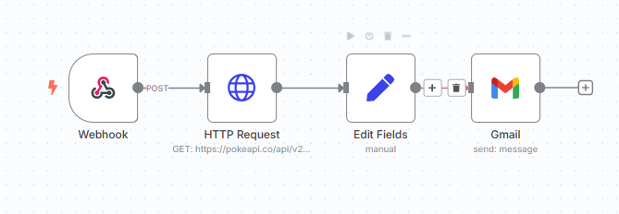

Slide 69
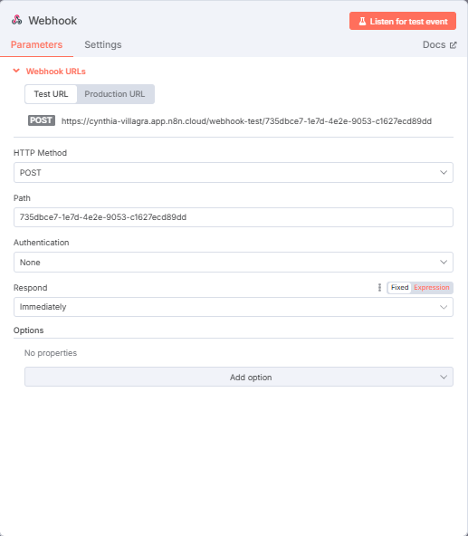
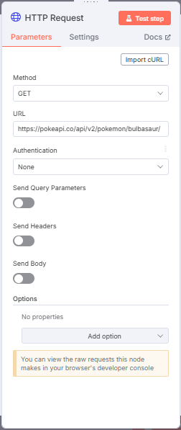

Slide 70
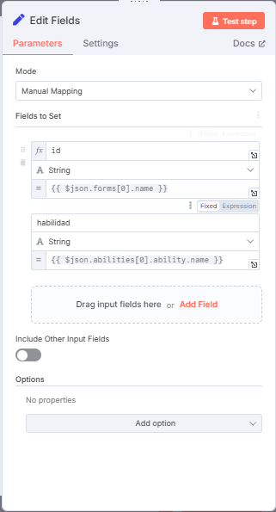
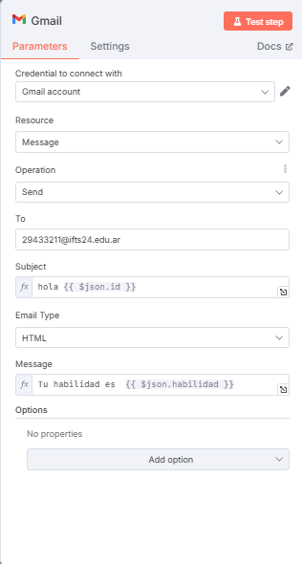

Slide 71
Ejemplo 5
Agente AI: Chatbot

Slide 72
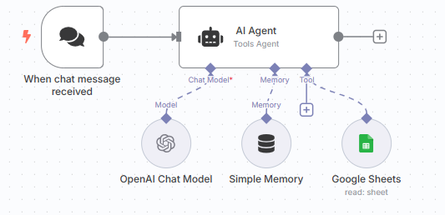

Slide 73
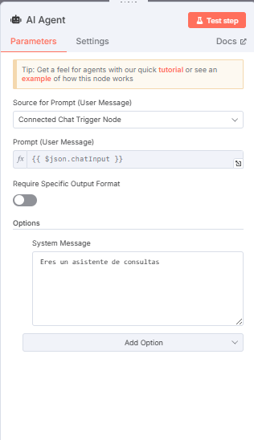
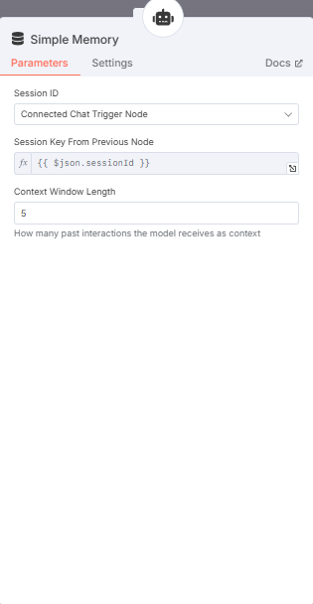

Slide 74
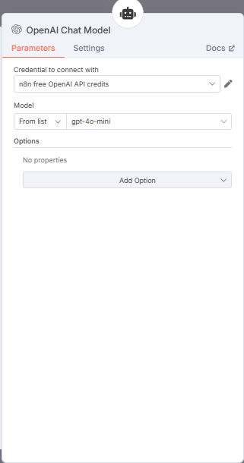


Slide 75
Ejemplo 6
Agente AI: Web Scrapping

Slide 76


Slide 77




Slide 78



Slide 79
Ejemplo 7
RAG

Slide 80
¿Qué son las bases de datos vectoriales?
Las bases de datos vectoriales almacenan información como números.
Una base de datos vectorial es un tipo de base de datos que guarda los datos como vectores de alta dimensión, es decir, representaciones matemáticas de características o atributos.
Esto permite realizar búsquedas por similitud de forma rápida y precisa. En lugar de usar consultas tradicionales, podés buscar datos relevantes según su significado semántico y contextual.

Slide 81


Slide 82
Chunk ID | Texto (chunk) | Embedding (vector resumen)
1 | "La inteligencia artificial es..." | [0.23, -0.56, 0.89, ..., 0.12]
2 | "Se utiliza en medicina, educación..." | [0.41, -0.22, 0.75, ..., -0.33]
3 | "Los algoritmos aprenden de datos..." | [0.11, 0.67, -0.49, ..., 0.05]

Slide 83
¿Qué es un RAG?
RAG significa Retrieval-Augmented Generation (Generación aumentada con recuperación).
Es una técnica que combina dos procesos:
Recuperación: busca información relevante en una base de datos (por ejemplo, una base vectorial como Pinecone).
Generación: usa un modelo de lenguaje (como GPT) para generar una respuesta basada en esa información.
En lugar de responder solo con lo que el modelo ya sabe, el sistema recupera contenido actualizado o específico y lo usa para generar respuestas más útiles, precisas y confiables.

Slide 84
Antes de empezar
API KEY de Pinecode (https://pinecone.io)
Tener creado y configurado un índice (Create Index) en Pinecode.
API KEY de OpenAI
Cuenta de n8n

Slide 85
Flujo de ejemplo completo (RAG 1er parte):
HTTP Request → baja la página de Wikipedia
Default Data Loader → carga el contenido crudo del HTML
Recursive Character Text Splitter → lo divide en partes (chunks)
Generate Embeddings (OpenAI) → crea vectores para cada parte
Pinecone Vector Store → guarda cada vector en Pinecone

Slide 86


Slide 87




Slide 88



Slide 89
Flujo de ejemplo completo (RAG 2da parte):
When chat message received → detecta que el usuario envió una consulta
Generate User Query Embedding → convierte la pregunta del usuario en un vector (embedding)
Pinecone Vector Store (Querying) → busca los chunks más parecidos en Pinecone
Vector Store Tool → organiza los resultados encontrados y los prepara como contexto
Window Buffer Memory → guarda el historial de la conversación para mantener contexto
OpenAI Chat Model → genera la respuesta final combinando los datos recuperados y el mensaje del usuario
AI Agent → coordina todo el proceso y responde al usuario

Slide 90


Slide 91


System Message:
Sos un asistente útil y preciso. Respondé preguntas sobre inteligencia artificial usando únicamente la información proporcionada en los documentos recuperados.
Esa información proviene de la página de Wikipedia en español sobre inteligencia artificial, y está guardada en una base vectorial.
No inventes datos. Si la respuesta no está en los documentos proporcionados, respondé:
“Lo siento, no tengo información suficiente para responder esa pregunta con los datos disponibles.”

Slide 92


Description of Data
Sos un asistente útil y preciso. Usá esta herramienta para obtener información sobre inteligencia artificial.
La base de datos contiene fragmentos de texto extraídos de la página de Wikipedia en español sobre inteligencia artificial.
Respondé únicamente con la información recuperada de esa fuente.

Slide 93




Slide 94
Recursos y Fuentes consultadas
n8n documentacion oficial
https://docs.n8n.io/
n8n canal de youtube
https://www.youtube.com/@n8n-io
Workflows vistos en clase
https://github.com/cynthiavillagra/n8n-ejemplos
Pinecone: Base de datos vectorial https://pinecone.io/
Como crear un RAG con n8n y Pinecode
https://blog.n8n.io/rag-chatbot/
OpenAI credentials https://docs.n8n.io/integrations/builtin/credentials/openai/

Slide 95
Licencia Creative Commons Atribución-NoComercial-SinDerivadas 4.0 Internacional (CC BY-NC-ND 4.0) Este trabajo está protegido por derechos de autor.
Autora: Cynthia Villagra
Podés compartir — copiar y redistribuir el material en cualquier medio o formato — siempre que cumplas con los siguientes términos:
Atribución: Debés dar crédito adecuado, proporcionar un enlace a la licencia e indicar si se realizaron cambios. Podés hacerlo de cualquier forma razonable, pero no de manera que sugiera que tenés el apoyo de la autora o que aprobás el uso.
No Comercial: No podés usar el material con fines comerciales.
Sin Obras Derivadas: Si remezclás, transformás o construís a partir del material, no podés distribuir el material modificado. **No se aplican restricciones adicionales**
No podés aplicar términos legales ni medidas tecnológicas que restrinjan legalmente a otros hacer cualquier uso permitido por la licencia. Más información: https://creativecommons.org/licenses/by-nc-nd/4.0/deed.es

